Slide 1
Bucharest, ROMANIA 9th-10th May 2024

Slide 2
Prezentare de caz

Slide 3
O “dimensiune” a
fenomenului rezistenței în fermele de porci din Vestul României
Prof. Romeo T. Cristina
Facultatea de Medicina Veterinara Timisoara
www.veterinarypharmacon.com
in a…

Slide 4
Fapt
Rezistența antimicrobiană (AMR) = capacitatea microorganismelor de a se adapta la antimicrobiene, în principal la antibiotice.
Utilizarea exagerată și inadecvată a antimicrobienelelor și abordările ineficiente în gestionarea infecțiilor au condus la apariția rezistenței antimicrobiene (AMR) ca o amenințare gravă la adresa sănătății publice la nivel global.
Bazele de date și sistemele de supraveghere din sectoarele uman și veterinar devin din ce în ce mai bogate în date în ultimul timp.
Începând cu ziua de azi, rezistența este înregistrată pentru aproape toate tipurile de antibiotice.

Slide 5
Fapt
Animalele pot acționa ca intermediari, rezervoare și diseminatori ai tulpinilor bacteriene sau genelor rezistente.
Creșterea alarmantă a rapoartelor despre bacteriile multi-rezistente, combinată cu scăderea aprobarilor pentru noi medicamente, indică fără îndoială o reducere a ofertei de opțiuni de tratament clinic.
În aceste condiții, încercările de gestionare a infecțiilor bacteriene rămân provocatoare, afectând eficacitatea tratamentelor pentru bolile infecțioase.
Ca rezultat, necesitatea unor strategii noi și consolidate de control al infecțiilor devine crucială!

Slide 6
Fapt
De asemenea, studiile au descris că utilizarea defectuoasă a antimicrobienelelor la animalele de abator influențează sănătatea lucrătorilor agricoli și angajaților din unitățile de procesare a cărnii sau sănătatea consumatorilor finali.
De ce se răspândește rezistența atât de rapid și care sunt mecanismele lor specifice/intime de rezistență?
Aceste mecanisme nu sunt încă pe deplin stabilite!

Slide 7
Fapt
Mortalitatea suinelor în fermele comerciale reprezintă o pierdere semnificativă care nu poate și nu va fi complet eliminată, ci doar redusă la valori suportabile economic.

Slide 8
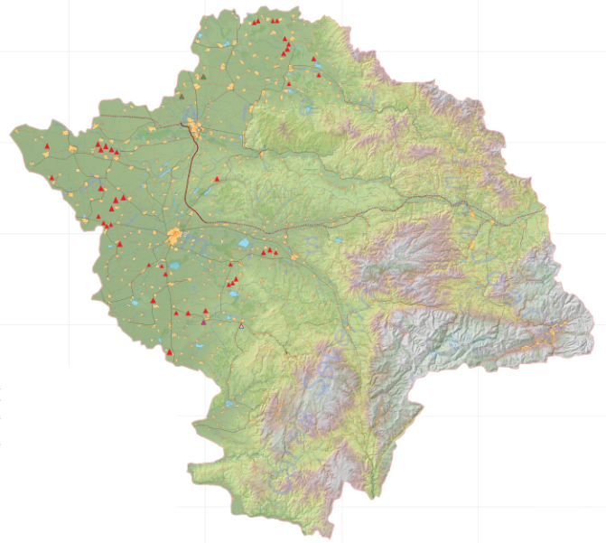
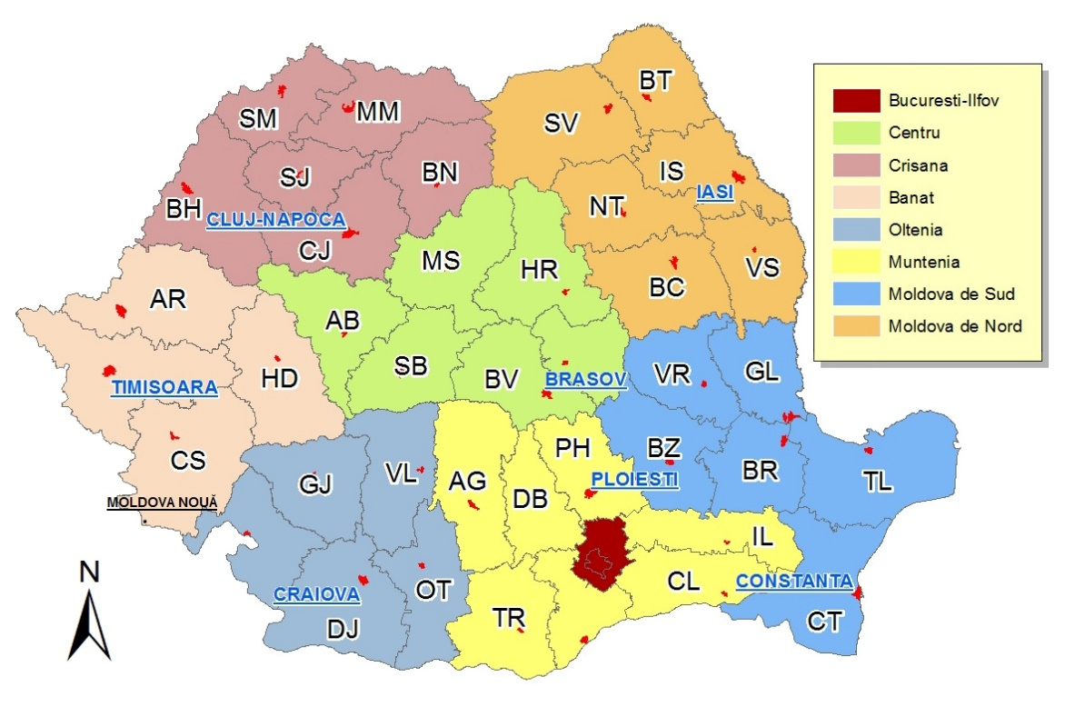
Pasul 1:
Identificarea cazurilor &
Analiza economică
Nr. total de suine studiate/ judet
Categorie | Vieri | Scroafe | Tineret |  |  |  | Porci grasi | Total
 |  |  | Purcei | Ingrasati | Vieri | Scroafe
Arad | - | - | - | 12158 | - | - | 74021 | 86179
Timis | 313 | 45269 | 73237 | 140523 | 26 | 10907 | 224734 | 495009
Caras S. | - | - | - | - | - | - | 6117 | 6117
Total | 313 | 45269 | 73237 | 152681 | 26 | 10907 | 304872 | 587305
Initial studiul s-a desfășurat pe peste jumătate de milion de suine, din 49 de unități de creștere aflate în trei județe din vestul României.

Slide 9
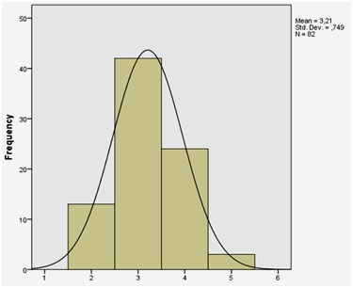
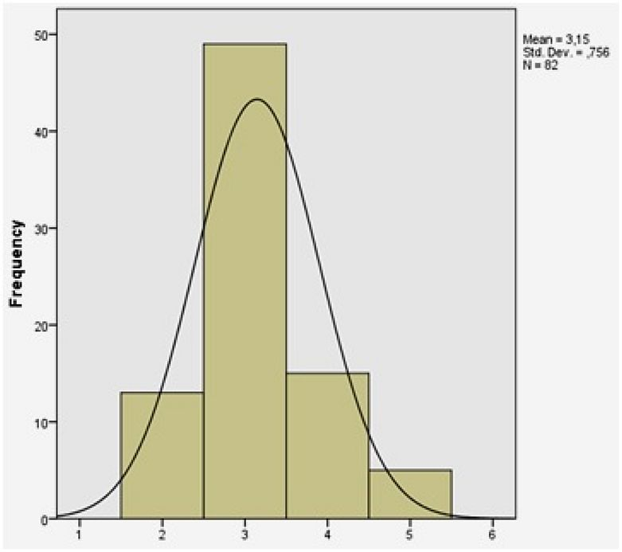
Influența sezonului asupra principalelor boli la porci
Principalele afecțiuni identificate | Ferme de tip A % |  | Ferme de tip B %
 | Iarna | Vara | Iarna | Vara
Bronhopneumonie | 48 | 44 | 49 | 43
SIH* | 42 | 45 | 41 | 46
Tulburări digestive | 10 | 11 | 10 | 11
Sindromul Intestinal Hemoragic
Clasificarea fermelor în funcție de rata de mortalitate și rentabilitate
Frecvența ratei de mortalitate
Categorie / interval | Mortality rate% | Farms % | Renatabilitate
I | 0.00 – 2.75 | 15.85 | ✓
II | 2.76 – 5.51 | 51.22 | ✓
III | 5.52 – 8.27 | 29.27 | ×
IV | 8.28 + | 3.66 | ×
Gruparea fermelor în funcție de
valoarea cheltuielilor pe individ
Frecvența medicamentelor administrate / cap de animal
Categorie / interval | Cheltuieli/ individ | Ferme % | Renatabilitate
I | 0 – 6.26 | 15.85 | ✓
II | 6.27 – 12.52 | 51.22 | ✓
III | 12.53 – 18.79 | 29.27 | ✓
IV | 18.80 + | 3.66 | ×

Slide 10
Pentru această cercetare, au fost incluse unități de exploatare a suinelor din Vestul României, unde cazurile clinice au fost diverse, dar unde incidența infecțiilor colibacilare a fost ridicată.
Examinarea s-a realizat pe material biologic provenit din culturi pure de E. coli, colectate direct din conținut intestinal proaspăt al porcilor.

Slide 11
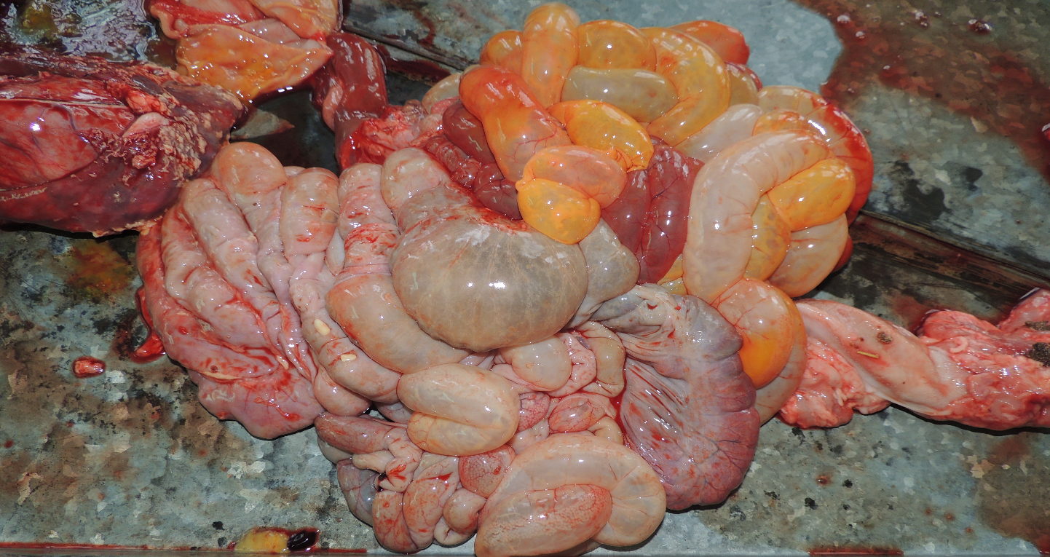
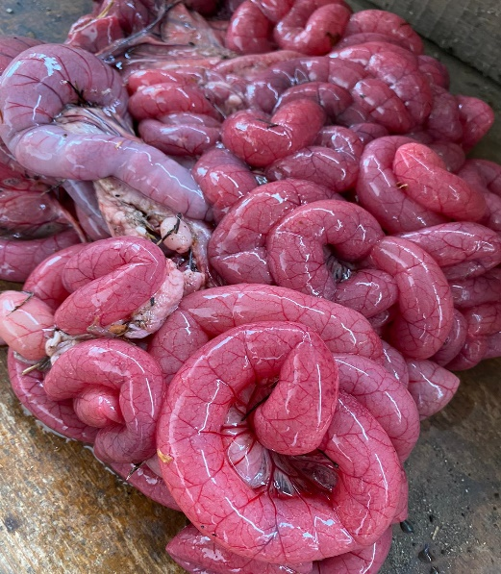
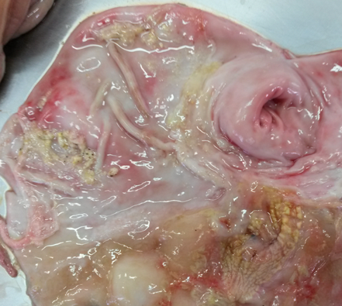
Enterită hemoragică (hemoragică fibrinoasă) - o masă gastrointestinală dilatată, de culoare roșiatică,
Jejunoileită - colibaciloză enteropatogenă cauzată de tulpini de E. coli EPEC și AEEC.
Gastrită hemoragică fibrinoasă - mucoasa gastrică cu zone întinse roșii acoperite cu depozite aspre, unele pseudomembranoase, de culoare gri-gălbuie, aderente.

Slide 12
Având în vedere studiile similare efectuate în Europa și în România pe culturi bacteriene de E. coli izolate de la porci, 70% au prezentat rezistență la cel puțin unul dintre antibioticele testate. Pe de altă parte, 24% din izolatii de la porci au fost sensibile la toate antibioticele testate.
Utilizarea iresponsabilă a substanțelor antimicrobiene ca mijloc de prevenire a enteritei colibacilare a condus la apariția tulpinilor rezistente la acțiunea unor medicamente. Acest fenomen se extinde atât la nivel local, cât și la nivel global, motiv pentru care cercetătorii se concentrează pe implementarea măsurilor alternative de control al bolilor.

Slide 14
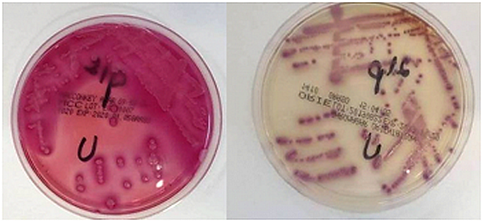
Cultivarea tulpinilor de E. coli
McKonkey (Oxoid Ltd., UK) selective media
Izolarea tulpinilor de E. coli sensitivitate/
(b, c) rezistență la antimicrobiene

Slide 15
Pasul 2:
Rolul acidului metil-(Z)-11-tetradecenoic din compoziția lipidică a membranei bacteriene în Escherichia coli și rezistența la antibiotice
Membrana bacteriană joacă un rol critic în supraviețuirea bacteriilor si în eficacitatea peptidelor antimicrobiene în protejarea gazdei.
Constituentii lipidici ai membranei bacteriene nu sunt distribuiti uniform si pot fi afectati de clusterele de lipide anionice cu peptide cationice care au multiple sarcini pozitive.
Acest lucru poate fi dăunător bacteriilor deoarece împiedică lipidele să interactioneze cu alte componente moleculare ale membranei celulare, perturbă domeniile naturale existente sau creează defecte în granița de fază între lipidele grupate si masa membranară.

Slide 16
Crt. No. | Numărul probei / Antibiotic testat | 1 | 2 | 3 | 4 | 5 | 6 | 7 | 8 | 9 | 10 | 11
1. | Amoxicillină | R | R | R | R | R | R | R | R | R | R | R
2. | Gentamicină | S | S | S | S | S | S | S | S | S | S | S
3. | Florfenicol | R | S | R | S | R | S | R | R | R | R | R
4. | Oxaciclină | S | R | R | R | R | S | S | S | S | S | S
5. | Cefalotina | R | R | R | R | R | R | R | R | R | R | R
6. | Spectinomicin | R | R | R | R | R | S | R | R | R | R | S
7. | Norfloxacina | R | S | S | S | S | S | R | R | S | R | S
8. | Tiamulin | S | S | S | S | S | S | S | S | R | S | S
9. | Ciprofloxacina | S | S | R | R | R | S | R | S | R | S | R
10. | Penicilina | R | S | R | R | R | S | S | R | R | R | S
11. | Tetraciclina | R | R | R | R | R | S | S | R | S | R | R
Rezultatele de susceptibilitate la antibiotice ( CLSI 2018)
Note: R – Resistent, S – Sensitiv
Studiul a avut ca scop stabilirea unei corelatii între rezistența la antibiotice si compoziția lipidică bacteriană bazată pe functia si aranjamentul stratului bi-lipidic al celulei bacteriene în E. coli, asociat intim cu traseul antimicrobienelor prin membrane.

Slide 17
Cuantificarea rezultatelor și evidențierea acizilor grași din membrana bacteriană
Timp retentie (min.) | Compus identificat | Numărul probei (cromatogramă)
 |  | 1 | 2 | 3 | 4 | 5 | 6 | 7 | 8 | 9 | 10 | 11
8.2 | acid decanoic (ester metilic) | - | + | - | - | + | - | - | - | - | - | -
10.3 | 4-octadecenal | - | - | - | - | - | + | - | - | - | - | -
10.6 | metil-10-metil undecanoat | - | + | + | + | + | + | + | + | + | + | +
13.8 | metil-(Z)-11-tetradecenoat | - | - | - | - | - | + | - | - | - | - | -
14.3 | metil-iso-miristat | + | + | + | + | + | + | + | + | + | - | +
15.7 | metil-(Z)-11-tetradecenoat | - | - | - | - | - | - | - | - | - | + | +
17.2 | i-propil-tetradecanoat | + | + | + | + | + | + | + | + | + | + | +
20.1 | metil-palmitoleat | + | + | + | + | + | - | - | - | + | + | -
20.2 | metil-hexadec-9-enoat | - | + | - | - | - | + | + | - | - | - | +
21.3 | metil-14-metil-pentadecanoat | - | - | - | + | - | + | + | + | - | - | +
21.4 | metil-3-(3,5-di-tert-butil-4-hidroxi-fenil) propionat | + | - | - | - | - | - | - | - | - | - | -
26.0 | 8-heptadecenoat de metil | - | + | - | - | - | - | - | - | + | - | -
26.1 | metil-9,10-metilen-hexadecanoat | - | - | + | - | - | + | + | - | - | + | +
26.1 | acid cis-10-heptadecenoic (ester metilic) | + | - | - | + | + | - | - | - | - | - | -
29.0 | (10E)-10-octadecenoat de metil | - | - | - | + | - | - | - | - | - | - | -
29.0 | -11-octadecenoat de metil | + | - | - | - | + | + | - | - | - | - | -
29.0 | metil-trans-8-octadecenoat | - | + | - | - | - | - | - | - | - | - | -
29.1 | metil-13-octadecenoat | - | - | - | - | - | - | - | - | - | - | +
29.5 | metil-16-metil-heptadecanoat | - | - | + | + | + | - | + | - | + | - | -
29.5 | methyl-14-methyl-heptadecanoate | - | + | - | - | - | + | - | - | - | + | +
30.4 | acid decanoic (decilester) | + | + | - | - | - | + | - | + | - | + | +
31.2 | metil-dihidrosterculat | - | - | - | - | - | - | - | - | - | + | -
31.2 | metil-9,10-metilen-octadecanoat | - | - | - | - | - | - | - | - | - | - | +

Slide 18
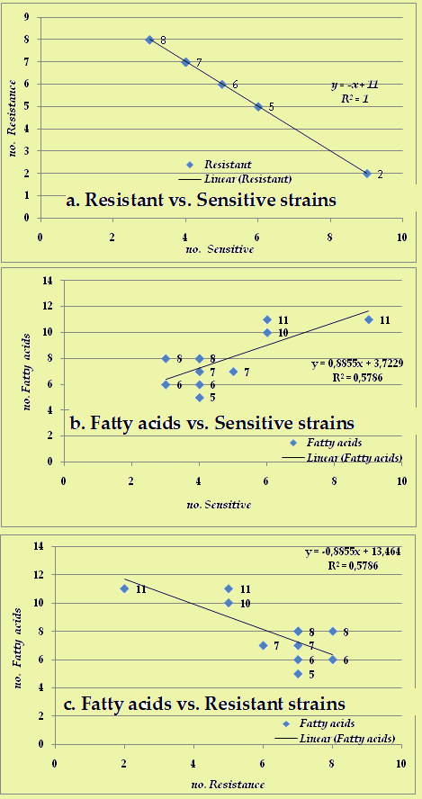
Matricea corelației statistice
Categorie | Sensitiv | Resistent | Acizi grași
Sensitiv | 1 | -1 | 0.760627515
Resistent | -1 | 1 | -0.760627515
Acizi grași | 0.760627515 | -0.760627515 | 1
Prezența acidului metil-(Z)-11-tetradecenoic a fost corelata cu susceptibilitatea la E. coli.
Acest acid gras nu a fost identificat în tulpinile rezistente de E. coli !
Aceata observatie confirma că, prezenta și compoziția acestui acid gras bacterian reflecta diferențele de susceptibilitate la antimicrobienele folosite la suine.

Slide 19
Pasul 3.
Scopul a fost de a analiza în ce măsură sunt prezente genele de rezistență la ciprofloxacina si, de a examina relatia acestora în probe prelevate de la suine si oameni din provincia noastră.
Deoarece ne-am preocupat de rezistența emergentă la grupul de chinolone în Vestul României la oameni si animale, studiul a încercat să identifice cazurile rezistente la CIP si să monitorizeze plasmidele qnrA, qnrB și qnrS în E. coli, utilizând tehnica moleculară.

Slide 20
Potrivit Comisiei Europene (CE), influența utilizării imprudente a agenților antiinfectiosi este substanțială. Astfel, s-a constatat că peste 70% din bacteriile responsabile de infectiile intra-spitalicești sunt rezistente la cel puțin una dintre structurile antibiotice.
Am studiat expresia plasmidelor qnrA, qnrB și qnrS în tulpinile rezistente la ciprofloxacină (CIP) ale Escherichia coli la porci si oameni din Vestul României, folosind tehnica de Reactiei de Polimerizare în Lant (PCR).
Testarea susceptibilității la antibiotice (AST) pentru subiectii umani (H) a fost realizată pe 147 de probe si respectiv pe 53 de porci (S).
Izolarea ADN-ului bacterian (E. coli) a constat în următoarele etape:
bacterioliză,
legare de ADN,
clătire si elutie
amplificare si etapele de migrare a acizilor nucleici
vizualizare U.V.

Slide 21
Grupul de chinolone a fost folosit pentru profilaxia împotriva infecțiilor cu bacterii Gram-negative atât la oameni, cât și la animale, însă impactul asupra mecanismelor de rezistență ale acestei grupuri importante necesită o investigatie ampla!
Genele qnr conferă în general niveluri scăzute ale rezistentei la chinolone la Enterobacteriaceae, dar amplitudinea rezistenței multiple este de mare importanță, în special în studiile despre rezistența E. coli la ciprofloxacina (CIP).

Slide 22
1). Testarea susceptibilității la antibiotice (AST)
Rezultatele obtinute la AST si evolutia tendintei rezistentei au relevat prezenta semnificativă a tulpinilor multirezistente în probele de la porci, unde din cele 53 de probe analizate, 15 izolate confirmau rezistenta la CIP si, de asemenea, rezistentă multiplă la alte antibiotice, inclusiv la alti reprezentanti ai grupului chinolone, (precum enrofloxacina si norfloxacina) în majoritatea cazurilor.
În probele prelevate de la suine s-au identificat rezistențe multiple la CIP in 53 de probe
Proba nr. | S2 | S6 | S7 | S13 | S14 | S16 | S22 | S29 | S35 | S36 | S37 | S38 | S46 | S47 | S49 | S50
Tulpini Rezistente nr. | 7 | 7 | 6 | 8 | 5 | 6 | 2 | 6 | 7 | 7 | 5 | 9 | 8 | 9 | 11 | 10

Slide 23
Proba nr. | Tulpini rezistente | Proba nr. | Tulpini rezistente
S6 | 4 | S78 | 9
S13 | 3 | S79 | 2
S15 | 3 | S80 | 3
S16 | 4 | S85 | 4
S19 | 1 | S88 | 5
S20 | 2 | S90 | 4
S21 | 3 | S94 | 6
S22 | 6 | S97 | 4
S24 | 4 | S102 | 3
S26 | 2 | S104 | 7
S32 | 5 | S106 | 2
S35 | 4 | S110 | 3
S49 | 5 | S116 | 5
S50 | 2 | S119 | 4
S60 | 3 | S130 | 9
S65 | 9 | S134 | 2
S68 | 2 | S142 | 2
S70 | 5 | S144 | 2
S71 | 5 | S147 | 4
Concluzie | Din 38 de izolate - 17 au fost cu rezistență multiplă la patru sau mai multe antibiotice
Rezultatele AST obtinute din cele 147 de probe umane au prezentat, de asemenea, niveluri de rezistentă la CIP, însă proporțional mai scăzute în comparație cu cele de la porci.
Au fost identificate 38 de izolate rezistente la CIP, iar între acestea, 17 prezentau rezistentă multiplă la antibiotice, cum ar fi piperacilină, trimetoprim, cefuroxim si levofloxacina.

Slide 24
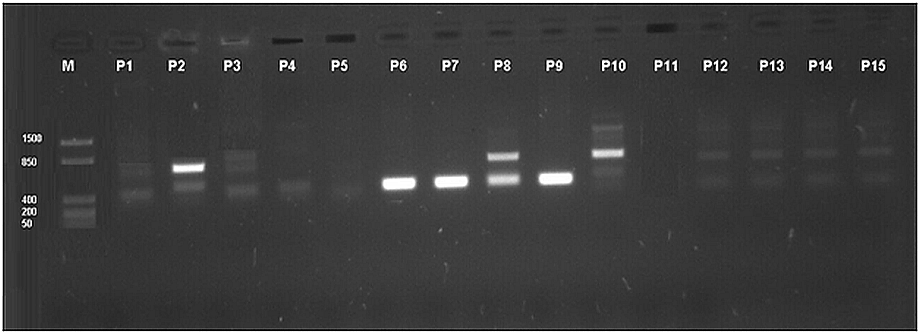
Gena | Primer folosit | Marimea fragmentului
qnrS | F: ACGACATTCGTCAACTGGAA R: TTAATTGGCACCCTGTAGGC | 417 bp
qnrA | F: ATTTCTCACGCCAGGATTTG R:GATCGGCAAAGGTTAGGTCA | 516 bp
qnrB | F: GTTGGCGAAAAAATTGACAGAA R: ACTCCGAATTGGTCAGATCG | 526 bp
Oameni (H) | Gene | Suine (S) | Gene
H1 | qnrS + qnrB + qnrA | S1 | qnrS + qnrB
H2 | qnrS + qnrB | S2 | qnrS + qnrB
H3 | qnrS + qnrB + qnrA | S3 | qnrS + qnrB
H4 | qnrS | S4 | qnrS + qnrB
H5 | -- | S5 | qnrS + qnrB
H6 | qnrS | S6 | qnrS + qnrB
H7 | qnrS | S7 | qnrS + qnrB
H8 | qnrS + qnrB | S8 | qnrS + qnrB
H9 | qnrS | S9 | qnrS + qnrB
H10 | qnrS + qnrB +qnrA | S10 | qnrS + qnrB
H11 | -- | S11 | qnrS + qnrB
H12 | qnrS + qnrB | S12 | qnrS + qnrB
H13 | qnrS + qnrB | --
H14 | qnrS + qnrB | --
H15 | qnrS + qnrB | --
2) Prezentarea distributiei genelor rezistente la CIP

Slide 25
Identificarea rapidă si testarea susceptibilității antimicrobiene au efect considerabil asupra rezultatelor clinice in infectiile severe la oameni si animale.
Emergenta frecventă a rezistentei la chinolone, care apare în infectiile comune cu Campylobacter spp. si E. coli la oameni, precum si transmiterea bacteriilor rezistente la oameni prin carnea si produsele de origine animal este urmarea utilizării acestora în hrana animalelor si este o problema importanta astazi, deoarece chinolonele sunt antibiotice de primă linie!

Slide 26
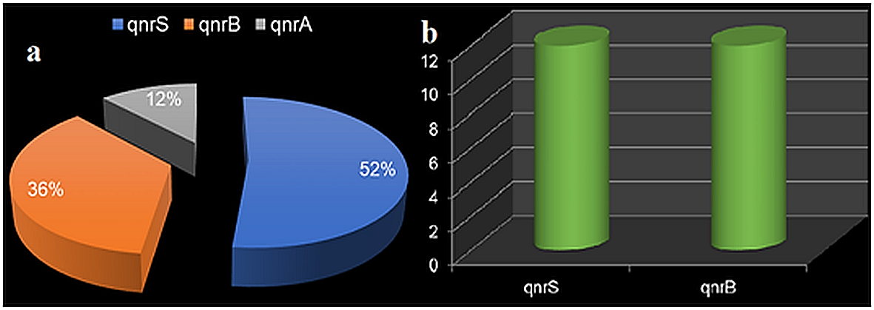
Statisticile (cu funcția Crosstabs în IBM SPSS Statistics - Versiunea 2.1) au relevat:
Gena qnrS (417 pb) a fost identificată la 13 subiecți umani (52,0%), precum si în toate probele de porc analizate.
Gena qnrB (526 pb) a fost identificată la 9 dintre pacienții umani (36,0%) si în toate izolatele de porc
Gena qnrA (516 pb) a fost observată doar în 3 din izolatele obtinute de la subiectii umani (12,0%), dar nu a fost descoperită la porc (p > 0,05).
Prezența plasmidelor qnrA, qnrB și qnrS în probele umane si a qnrB și qnrS la porci facilitează supraviețuirea patogenilor în ciuda actiunii CIP!
Utilizarea pe termen lung a CIP ar putea cauza o crestere a prevalenței genelor rezistentei qnr si a rezistentei la porcii destinati sacrificarii, un factor de risc pentru sănătatea publică si consumatorul uman.

Slide 27
Pasul 4.
Utilizați medicamentele în mod responsabil!
Medicamentele nu pot înlocui un management bun!
Preventia este cheia:
Plan de biosecuritate
Întretinere corectă a animalelor
Igienă
Observatie zilnică
Campanii de vaccinare
Identificati corect animalele tratate
Evidența corectă în registrul de consultații si de furajare

Slide 28
Remarci concluzive

Slide 29
007 sfaturi utile!
Colaborarea: entitate de cercetare - fermier - autorităti în vederea stabilirii unor noi reglementări legislative cu privire la utilizarea si comercializarea medicamentelor a.u.v. in Romania este esentială!
Ori de câte ori este posibil utilizați doar un singur antibiotic si nu folosiți antimicrobiene din aceeasi familie.
Medicii veterinari nu trebuie să prescrie antibiotice fără o analiză atentă a cazurilor si un diagnostic bine stabilit.
Studiati noile medicamente lansate pe piată în scopul de a menține un bazin de medicamente eficiente în arealul pe care il deserviti.
Colaborarea cu un laborator de microbiologie este recomandată, pentru că antibiograma vă va ajuta să evitati alegerea unor antibiotic deja ineficiente.
Dacă in vitro, germenul prelevat dintr-un focar de boală este sensibil la un antibiotic atunci acesta poate fi folosit cu siguranță în acel focar.
În cazul în care prima alegere a unui antibiotic nu este urmată de efect, atunci trebuie să se folosească un alt antibiotic sau o combinatie de antibiotice stabilite in urma antibiogramei.

Slide 30
Evidenta datelor trebuie să includă informatii despre:
a. cantitatile de medicament utilizate pentru fiecare specie de animale;
b. o lista a tuturor medicamentelor furnizate fiecărei exploatatii de animale de la care se obtin produse alimentare;
c. protocoalele de tratament, incluzând identificarea animalelor si perioada de asteptare / medicament;
d. date privind sensibilitatea antimicrobiană identificată in antibiograma;
e. observatii asupra raspunsului terapeutic;
f. investigarea reactiilor adverse la tratamente, inclusiv lipsa răspunsului posibil datorita rezistentei la antimicrobiene. Suspiciunile de reactii adverse trebuie să fie raportate autoritătilor de reglementare.

Slide 31
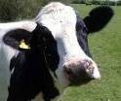
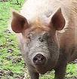
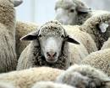
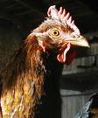
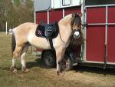
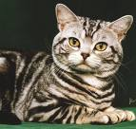
Specii Majore | Specii Minore
Bovine | Capre
Suine | Oi – lapte
Ovine | Găini
Pui carne | Iepuri
Cabaline | Pești
Câini | Albine
Pisici
Exemplu de registru de tratament:
Data tratam. | ID Animal | Medicam Admin. | Dozaj | Calea | Perioada de asteptare
10 / 03 2024 | Porc 100 kg Matricol: 35220 | Synulox | 5 ml / 100 kg | Injectie (IM) | 14 zile (25/03/2024)

Slide 32
Nu uita!
Majoritatea medicamentelor a.u.v. au nevoie de 30-40 de zile pentru a dispare total din organism!
Perioada de asteptare este aplicabilă tuturor categoriilor de animale destinate consumului uman!
Administrarea unui produs în cascadă este permisă pentru un animal sau pentru un număr mic de animale, din cadrul unei exploatatii.
Nerespectarea legislației poate duce la neplăceri!

Slide 33
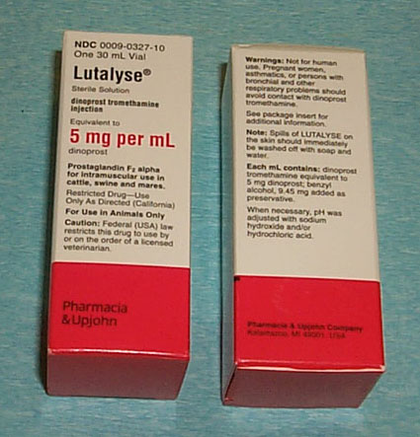
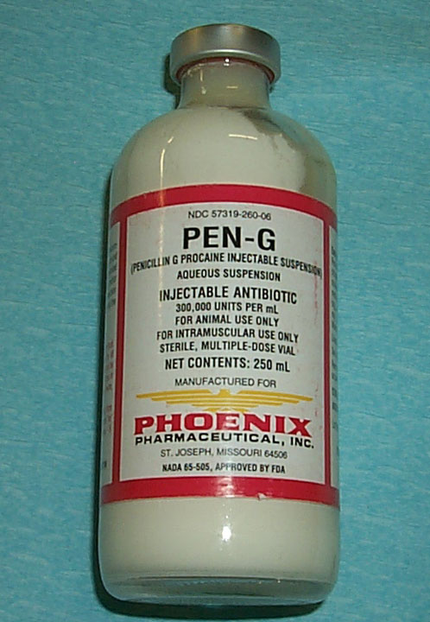
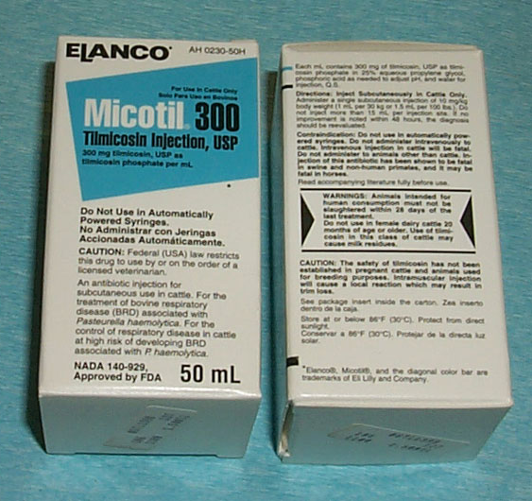
Rx - Eliberate cu Retetă
Medicamentele din acest grup sunt eliberate și utilizate doar de către medicul veterinar !
Images tribute to: Block & Smith / 2008

Slide 34
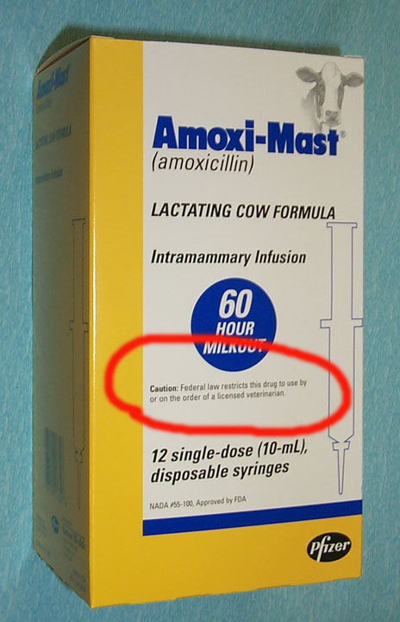
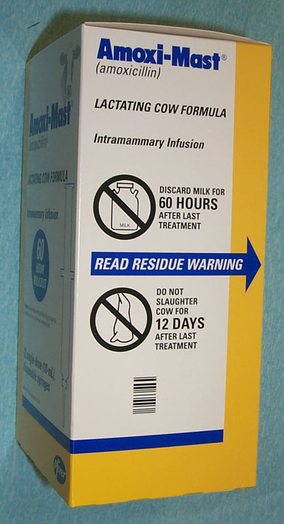
Images tribute to: Block & Smith / 2008

Slide 35
RVCP
Dezvoltati relatia de tip: Veterinar / Client / Pacient!
Vet: îsi asumă responsabilitatea pt. “judecătile” medicale,
Proprietarul este de acord să îi urmeze sfatul!
Aceasta înseamnă că Vet:
are cunostiintele necesare de a stabili diagnosticul,
a examinat animalul sau face vizite regulate în timp util,
este disponibil pt. a urmări si trata orice reactii adverse sau secundare care apar.

Slide 36
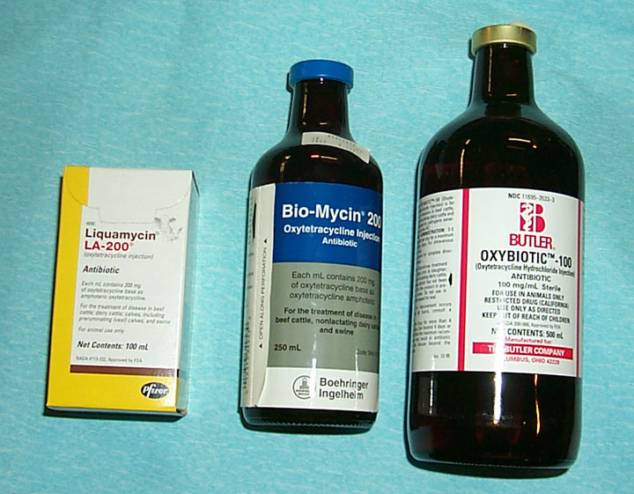
În cursul unui tratament nu schimbați medicamentul cu un alt produs similar de la altă firmă!
Images tribute to: Block & Smith / 2008

Slide 37
În unitățile de creștere, acum aveți posibilitatea de efectua testări rapide ale prezenței reziduurilor:
Teste de lapte Teste de urină
Delvo MeatSafe 1
Charm Premi® test urine
Snap
Pentru: peniciline, sulfamide, oxitetracicline, ceftiofur, tylan etc.

Slide 38
Interzise la animalele de rentă
Cloramfenicol
Nitrofurani,
Dietilstilbestrol
Metronidazol,
Dimetridazol,
Ipronidazol,
Clenbuterol, Thorazina
Enrofloxacin si danofloxacin Extra-label
Excenel® I.M.
Naxcel® la viteii septicemici sau metrite, sau pe cale I.V.
Naxcel® interzis după operatii, sau la capre in pneumonie

Slide 39
Nerecomandate (de către FDA)
Fluoroquinolonele (Baytril) Exceptie: pneumonie la bovine de carne, vaci lapte, porci si juninci < 20 luni.
Gentamicină (cu excepția căii orale la porci).
Fenilbutazona interzisă la vaci de lapte > 20 luni.
Sulfamidele (doar sulfadimetoxina este admisă, altele NU)!
Pe cât posibil evitați administrarea antibioticelor I.M.
Evitați administrarea injecțiilor I.V. în gât ori,
Implanturile hormonale, în urechi.

Slide 40
La ce trebuie să fiți atenți:
Denumire
Substanța activă
Timp de retragere
Atenționări
Stocare
Volum ambalaj
Distribuitor
Expirare

Slide 41
Vă multumesc pentru atentie!

Slide 42
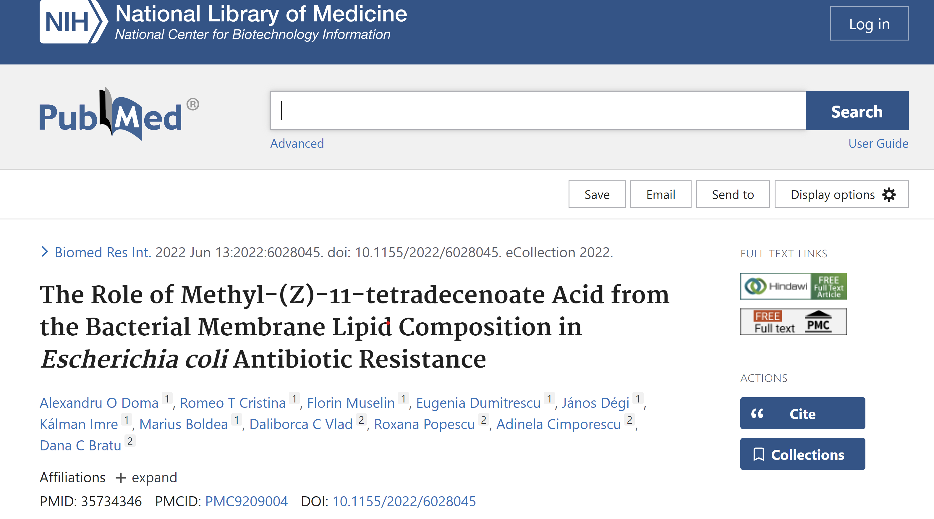
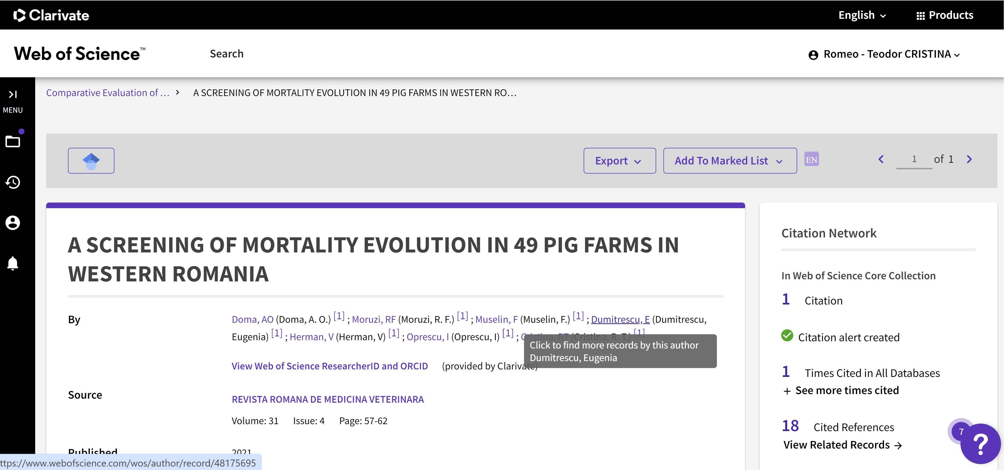
Works
published

Slide 43
Other works published…
Cristina RT. (2006). Introducere în farmacologia și terapia veterinară. Ed. Solness Timișoara.
Cristina RT, Chiurciu V. (2010). Elemente de farmacolovigilenta si toxicovigilenta in medicina veterinară, Brumar, Timişoara. pp 234-276.
Cristina RT, Doma AO, Moșneang CL. (2012). Uzul antibioticelor și despre chinolone în terapia veterinară. Med Vet/Vet Drug, 6(2):4-64.
Cristina RT, Doma, AO, Dumitrescu E, Muselin F, Chirila AB (2018). Despre evolutia si implicatiile fenomenului rezistentei la medicamentele antiinfectioase si antiparazitare de uz veterinar si evolutia acestui fenomen in Romania. Med Vet/Vet Drug. 12(1): 4-49.
Cristina RT, Moruzi RF, Dumitrescu E, Muselin F, Doma AO (2020). Consumul de antimicrobiene, impactul economic și social al rezistenței. Med Vet / Vet Drug. 14(1): 56-65.
Cristina RT, Moruzi RF, Dumitrescu E, Muselin F, Doma AO (2020). Utilizarea responsabilă a antimicrobienelor, noi mijloace și strategii împotriva fenomenului RAM. Med Vet / Vet Drug. 14(1): 67-76.
Cristina RT, Moruzi RF, Dumitrescu E, Muselin F, Doma AO (2020). Introducere în rezistența la antimicrobienele utilizate în medicina veterinară Med Vet/Vet Drug 14(1): 10-28.
Cristina RT, Moruzi RF, Dumitrescu E, Muselin F, Doma AO (2020). Răspunsul microorganismelor la tratamentele antimicrobiene. Med Vet /Vet Drug. 14(1): 42-54.
Cristina RT, Moruzi RF, Dumitrescu E, Muselin F, Doma AO (2020). Modalități de instalare a rezistenței la antimicrobiene și studierea eficacităţii antimicrobienelor. Med Vet / Vet Drug 14(1): 30-40.
Cristina RT, Villa R, Lupu O, Doma AO (2010). Activitatea comparativa unor conditionari farmaceutice de uz veterinar în dizenteria suina. Med Vet /Vet Drug, 4(2): 72-90.
Doma AO, Dumitrescu E, Muselin F, Cristina RT (2015). Elemente de structura bacteriana si mecanismele transmiterii rezistentei la antibiotice. Med Vet / Vet Drug, 9(2): 4-27.
Doma AO, Dumitrescu E, Muselin F, Tirziu E, Dégi J, Cristina RT (2019). Resistance profile screening in pig farms in western Romania. Lucr St Med Vet. Timisoara, LII(3): 37-44.
Doma AO, Popescu R, Mituletu M, Muntean D, Dégi J, Boldea MV, Radulov I, Dumitrescu E, Muselin F, Puvaca N, Cristina RT (2020). Comparative Evaluation of qnra, qnrb, and qnrs genes in Enterobacteriaceae ciprofloxacin-resistant cases, in swine units and a hospital from western Romania. Antibiotics. 9(10): 698.
Doma AO, Cristina RT, Muselin F, Dumitrescu E, Dégi J, Imre K, Boldea M, Vlad DC, Popescu P, Cimporescu A, Bratu DC (2022). The Role of Methyl-(Z)-11-Tetradecenoate Acid from the Bacterial Membrane Lipid Composition in Escherichia coli Antibiotic Resistance. BioMed Research International 2022/6/13.

